Slide 1
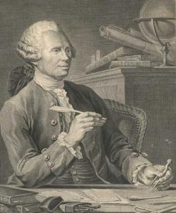
Encyclopédie
Ou une aventure de savoir

Slide 2
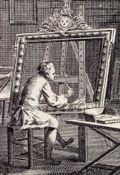
Encyclopédie numérisée: projet „Encre“
Édition Numérique Collaborative et CRitique de l’Encyclopédie ou Dictionnaire raisonné des sciences, des arts et des métiers de Diderot, D'Alembert et Jaucourt (1751-1772)
http://enccre.academie-sciences.fr/encyclopedie/

Slide 3
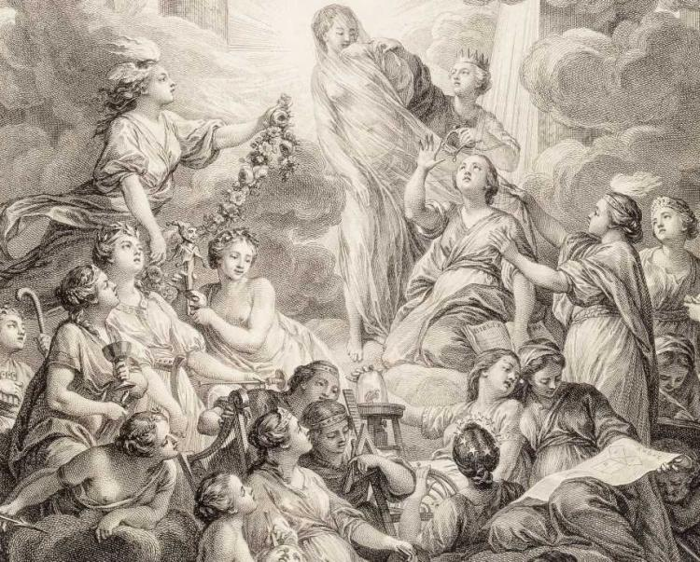
Chronologie sommaire du projet ou une histoire mouvementée
1746 - un privilège royal de vingt ans pour la publication d’un Dictionnaire universel des arts et des sciences, traduit de la Cyclopedia or an Universal Dictionnary of Arts and Sciences
1749 - Diderot est incarcéré quelque temps à Vincennes
1750 - Le Prospectus, rédigé par Diderot, lance une souscription pour la vente d’une Encyclopédie
1751 - Parution du premier volume
1752 - L’affaire de la thèse de l’abbé de Prades (protection de Malesherbes)
1757 - Parution du tome VII, comprenant l’article scandaleux « Genève » de d’Alembert
1759 - Le roi révoque les lettres de privilège et décrète la destruction par le feu des sept volumes de l’Encyclopédie.
1765 - Les dix derniers volumes, imprimés secrétement sans privilège, paraissent sous adresse (fausse) de Neuchâtel.
1762 à 1772 - Parution des onze volumes de planches

Slide 4
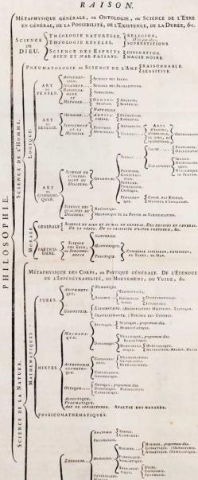
Objectifs de l‘Encyclopédie selon Diderot et d‘Alembert
Une autre façon d'aborder la connaissance
Le savoir à portée de tous
diffuser auprès du plus grand nombre un savoir libre de tout préjugé, de toute superstition
mesurer les connaissances à l’aune de la raison
fournir un matériel pour « changer la façon commune de penser. »
« Ce qui caractérise le philosophe et le distingue du vulgaire, c’est qu’il n’admet rien sans preuve, qu’il n’acquiesce point à des notions trompeuses et qu’il pose exatement les limites du certain, du probable et du douteux. Cet ouvrage produira sûrement avec le temps une révolution dans les esprits, et j’espère que les tyrans, les oppresseurs, les fanatiques et les intolérants n’y gagneront pas. Nous aurons servi l’humanité. »

Slide 5
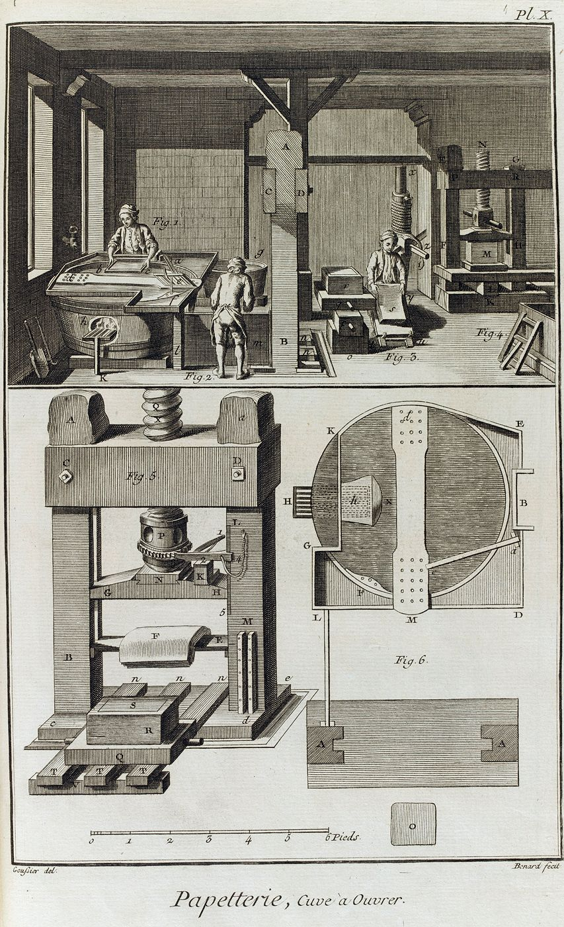
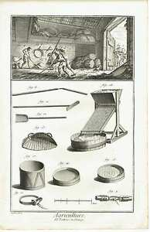
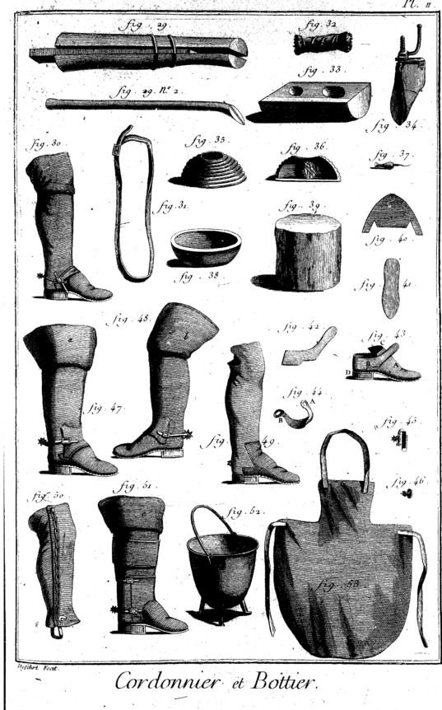
Une oeuvre « pratique »: planches de l’Encyclopédie

Slide 6
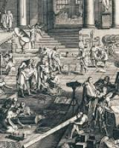
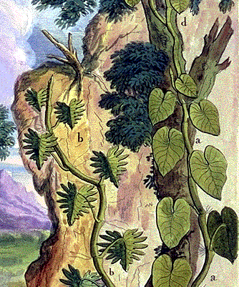
Sources de l‘Encyclopédie
Oeuvre de Francis Bacon
Cyclopaedia
Travaux de l’Académie royale des sciences
Travaux de l’Académie des inscriptions et belles-lettres
Récits de voyage

Slide 7
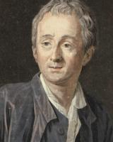
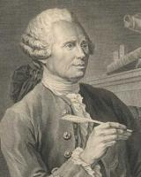
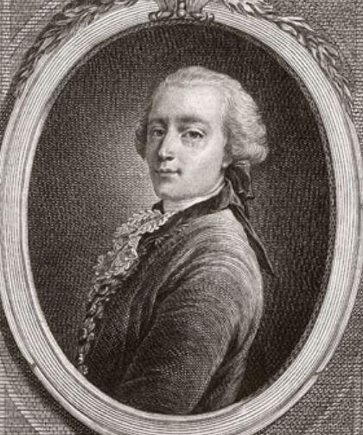
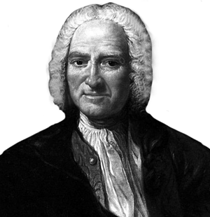
Rédacteurs de l‘Encyclopédie
Denis Diderot
Jean le Rond d‘Alembert
Chevalier de Jaucourt
Baron d‘Holbach
Helvétius
Rousseau
(Voltaire)

Slide 8
Controverse de l‘Encyclopédie
Critique des Jésuites, des Jansénistes
Affaire de l‘abbé de Prades
Condamnation par le Parlement de Paris
Mise à l’index par le pape...

